Slide 1
efemérides hoy
Notes:
http://www.tribuna.cu/efemerides

Slide 2
Autoras
MSc. Maritza de la Caridad Venet Pérez Profesor Auxiliar
MSc. Guadalupe de las MERCEDES Quesada Pita,
Profesor Auxiliar
Herminia Carmen Hernández –Piloto,
Profesor Auxiliar

Slide 3
efemérides hoy
No se conocen todas las causas de la espina bífida
Tome 400 microgramos (mcg) de ácido fólico todos los días.
Evite calentar demasiado su cuerpo, por ejemplo, en un jacuzzi o sauna.
Esta puede ser de leve a grave
Día mundial de la
espina bífida y la hidrocefalia
Día Mundial de las Personas de Talla Baja
En el 2011, la Asamblea General de la Federación Internacional designó el día, a partir de 2012. Es una oportunidad para crear conciencia y entendimiento sobre esta afección y también un medio para defender y promover los derechos de Las personas que las sufren. .
Se celebra desde el año 2013. En México. Es en homenaje al nacimiento de billy barty, quien fundó esa organización en 1957 para agrupar a personas de baja talla y así compartir información, experiencias y los desafíos que supone enfrentar esa condición
Notes:
Video de espina https://www.youtube.com/watch?v=4sgsYRUQAgE
https://www.cdc.gov/ncbddd/spanish/spinabifida/facts.html
Video enanos https://youtu.be/Vzp6brGUPL8.

Slide 4
Billy Barty
Fue un actor estadounidense, famoso por su condición de enano, con una estatura de 1,14 ms.​ su verdadero nombre fue: William John Bertanzetti,
Nacimiento: 25 de octubre de 1924, millsboro, pensilvania, estados unidos
Fallecimiento: 23 de diciembre de 2000, glendale, california, estados unidos, por insuficiencia cardíaca
Estatura: 1.14 m
Hijos: Braden barty, lori barty
Nietos: Jonah barty, ashton barty
Cónyuge: Shirley bolingbroke (m. 1962–2000)

Slide 5
De Ambas, para saber más…
La espina bífida es una malformación congénita que afecta a la médula espinal y a la columna vertebral, ocasionada por el cierre incompleto del tubo neural. su aparición se produce en el primer mes de vida embrionaria y su etiología es multifactorial, siendo factores de riesgo los genéticos, metabólicos, térmicos y la falta de vitamina b₉ y zinc. Su diagnóstico se confirma en el segundo trimestre de gestación mediante ecografía y su tratamiento es multidisciplinar y dependerá de la sintomatología del paciente. Es un tipo de defecto del tubo neural (DTN)
De acuerdo a la organización mundial de la salud (OMS), se considera a una persona de talla baja a toda niña o niño cuya edad estatura es inferior en dos años a la talla mínima correspondiente a su edad cronológica, o a aquella persona que a los 25 años de edad no alcanza los 1.30 metros de altura.
Notes:
https://peru21.pe/peru/hoy-celebra-dia-mundial-personas-talla-baja-381599-noticia/
https://revistasanitariadeinvestigacion.com/espina-bifida-articulo-monografico/

Slide 6
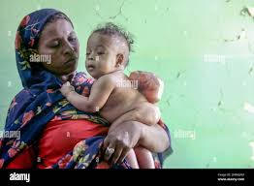
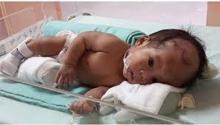
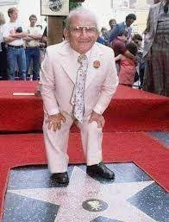
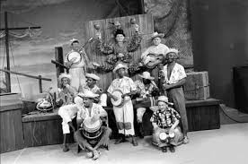
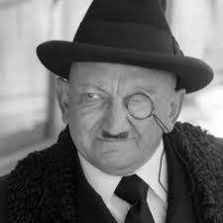
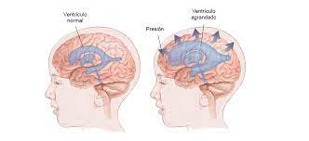
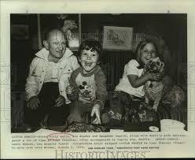
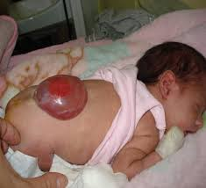
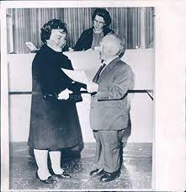
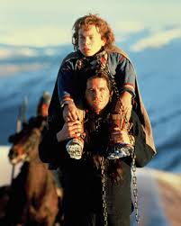
Espina bífida y la hidrocefalia
un actor estadounidense, famoso por su condición de enano
Notes:
https://www.google.com/search?source=univ&tbm=isch&q=D%C3%ADa+Mundial+de+las+Personas+de+Talla+Baja+,+im%C3%A1genes&client=firefox-b-d&fir=eYg7ndTUaVn-mM%252CuDkegOpTgCzNxM%252C_%253BP7kFIe1jnEpKsM%252CjYQayop368D3-M%252C_%253BBgs27uGdLWT9HM%252ChXkBSBMTepnsuM%252C_%253BSXrADfrSeiwIiM%252CqT2KoBer2mHvVM%252C_%253Be_CwnseRqcOkPM%252CkrwO5eHWm6bnKM%252C_%253BstZQMiyyIu3tuM%252C0V6mUQtQMcJMnM%252C_%253BArcACgS-CrcNtM%252CHJWrqWiE-owkNM%252C_%253B3P0PlVnVmCQTmM%252C36d8FtWXtUbCYM%252C_%253BhgsnRRUokGglDM%252CRuC9OenM3S3OOM%252C_%253Bl80e9LBVWKpgxM%252CHsjXsSKEAmPonM%252C_&usg=AI4_-kRthzOkU4Ngy7I-LIgMKaZQpUvfdQ&sa=X&ved=2ahUKEwj-w6uIpPr6AhV_RzABHX0KDsQQ7Al6BAgHEEo&biw=1024&bih=579&dpr=1

Slide 7
Curso de Matemática
UNIVERSIDAD DE CIENCIAS MÉDICAS DE LA HABANA
FACULTAD PREPARATORIA
Profesor Auxiliar, Maritza Venet Pérez, MSc.
Grupo 2, 2do semestre 2022
Notes:
Presente la numeración en la estadística, presente por la asignatura Matemática que favorece los cálculos y herramientas , Si de cálculo se trata revisemos las tareas indicadas, expliquenlas .

Slide 8
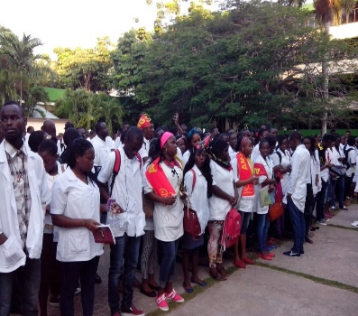
Sistema de evaluación Grupo 2
Trabajo de Control
Semana 11
Pregunta escrita 1 | Pregunta escrita 2 | Pregunta escrita 3 | Pregunta escrita 4 | TAREA EVALUATIVA
Semana 3 | Semana 6 | Semana 9 | Semana 13 | Semana 16
Notes:
Sistema de evaluación

Slide 9
La Matemática
Nos acompaña en la mayoría de las áreas del conocimiento humano, el contenido de hoy pretende mostrarte algunas de las aplicaciones que puedes enfrentar en que hacer diario o laboral en el futro, como estudiante y profesional salubrista.

Slide 10
Situaciones
La suma de dos números es 980 y la razón es 5/9. halle el menor.
Un neonato de un año es atendido en la consulta de pediatría. El doctor refleja en su tarjetón 9 kg de peso y una talla de 0,75 m. ¿cuál es la razón entre el peso y la talla del niño?
En matemáticas una razón la comparación de dos cantidades, Resulta interesante por su aplicabilidad en la solución de situaciones en la vida práctica.

Slide 11
Tema 1 EL CÁLCULO MATEMÁTICO EN LA MEDICINA
Conferencia No 3
Subtema 3:
Razones, proporciones, proporcionalidad y tanto por ciento

Slide 12
Sumario
Contenidos
Razones y proporciones
Proporcionalidad directa
Proporcionalidad indirecta
Tanto por ciento, por mil, por diez mil, por cien mil.
Teorema fundamental de las proporciones
Problemas

Slide 13
Objetivo de la clase
Identificar :
Razones, proporción.
Proporcionalidad inversa y directa.
Tanto por ciento, por mil, por diez mil, por cien mil.
Utilización de propiedades, reglas y algoritmos de cálculo.

Slide 14
Recordar que
la razón entre a y b, cuando b es un número distinto de cero y se escribe a /b o a : b y se lee « a es a b » por ejemplo, la razón entre 6 y 5 se escribe: 6/5 o 6 : 5 y se lee « seis es a cinco »
en una razón escrita como fracción: el denominador debe ser distinto de cero el denominador recibe el nombre de consecuente el numerador recibe el nombre de antecedente

Slide 15
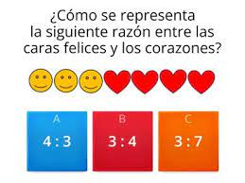

Slide 16
Propuestas
1. Responda:
El valor de la razón entre 1 y 2 es: _____
El valor de la razón entre 100 y 50 es: _____ 2. Escriba la razón entre los pares de números dados y calcule su valor: a) 7 y 5
b) 6 y 18
c) 20 y 80
3. En cada caso, escriba la razón y determine su valor:
a ) Antecedente 200 y consecuente 300:
b) antecedente 5 y consecuente 3:
4. Escriba la razón entre la distancia ( d ) recorrida por un automóvil y el tiempo ( t) empleado:
a) d = 300 km t = 3 h b) d = 588 km t = 12 h c) d = 70 km t = 2,5 h d) d = 15.000 m t = 30 s

Slide 17
proporción
Una proporción es la igualdad entre dos o más razones. se escribe: a /b =c /d = k o a : b = c : d = k b, d ≠ 0 y para que pueda existir la razón a,c ≠ 0
Se lee: « a es a b como c es a d » k: Constante de proporcionalidad a, d : Se denominan extremos de la proporción. b, c : Se denominan medios de la proporción.

Slide 18
pROPORCIÓN
teorema fundamental de las proporciones (tfp)
el teorema fundamental de las proporciones dice que: en una proporción, el producto de los extremos es igual al producto de los medios: a /b =c /d, a • d = b • c b, d ≠ 0 y para que pueda existir la razón a,c ≠ 0
recíprocamente: dos productos iguales pueden escribirse como una proporción: a • d = b • c , a/b =c /d, b, d ≠ 0 y para que pueda existir la razón a,c ≠ 0

Slide 19
Proporciones
Para resolver ecuaciones, como la dada, se aplica el Teorema Fundamental de las Proporciones (TFP)
Buscar ejerc. Formales y del libro de texto
En un curso, la razón entre la cantidad de hombres y de mujeres es 3 : 2. Si hay 24 hombres, ¿cuántos estudiantes hay en total en el curso? Solución: Se exponen dos formas de trabajo

Slide 20
Proporcionalidad directa | Proporcionalidad inversa
Relación de :proporcionalidad directa. Cuando aumenta el valor de la unidad de una magnitud aumenta el valor de la unidad de la otra magnitud. Cuando disminuye el valor de la unidad de una magnitud disminuye el valor de la unidad de la otra magnitud. El cociente de las unidades de magnitudes sean iguales: a/b = k | Relación de proporcionalidad inversa. Cuando aumenta el valor de la unidad de una magnitud disminuye el valor de la unidad de la otra magnitud. Cuando disminuye el valor de la unidad una magnitud aumenta el valor de la unidad de la otra magnitud. El producto de las unidades de magnitudes sean iguales : a.b= k
Notes:
Cuadro comparativo

Slide 21
Propuestas
Ejercicios de autogestión del conocimiento
Ejercicios para la clase
Resumen participativo-evaluativo
El docente Orienta la auto gestión del conocimientos

